Slide 1



ĐẠI HỌC MỞ HÀ NỘI
KHOA CÔNG NGHỆ ĐIỆN TỬ - THÔNG TIN
TÌM HIỂU VÀ XÂY DỰNG HỆ THỐNG THÔNG TIN GIỚI THIỆU PHIM MỚI CỦA RẠP CHIẾU PHIM TRÊN NỀN TẢNG WEB
GVHD: ThS. Nguyễn Mạnh Hùng
SVTH: Phạm Nguyễn Ngọc Sơn
Lớp: K21A – ĐT2

Slide 2
Nội Dung
Chương 1: Đặt vấn đề, giải pháp
Chương 2: Thiết kế hệ thống
Chương 3: Sản phẩm thực tế
Chương 4: Kết luận, hướng phát triển

Slide 3
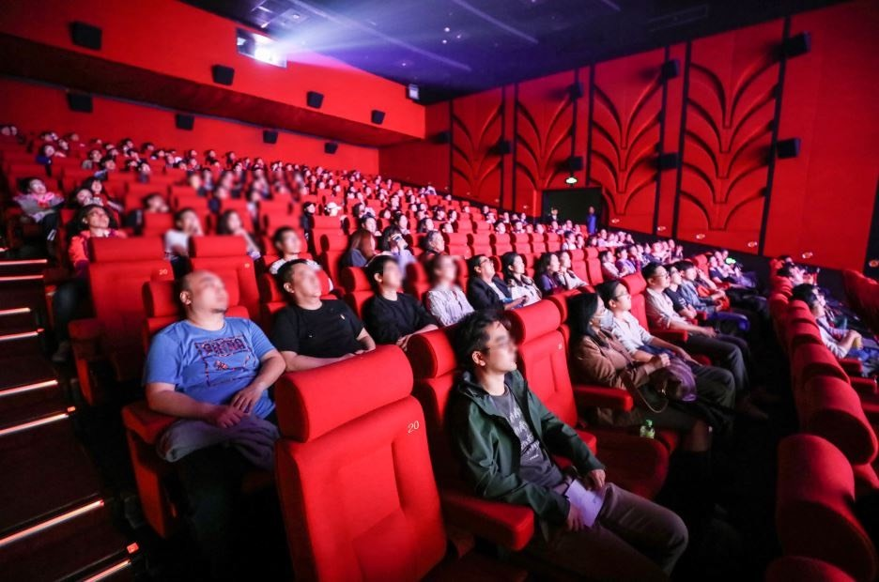
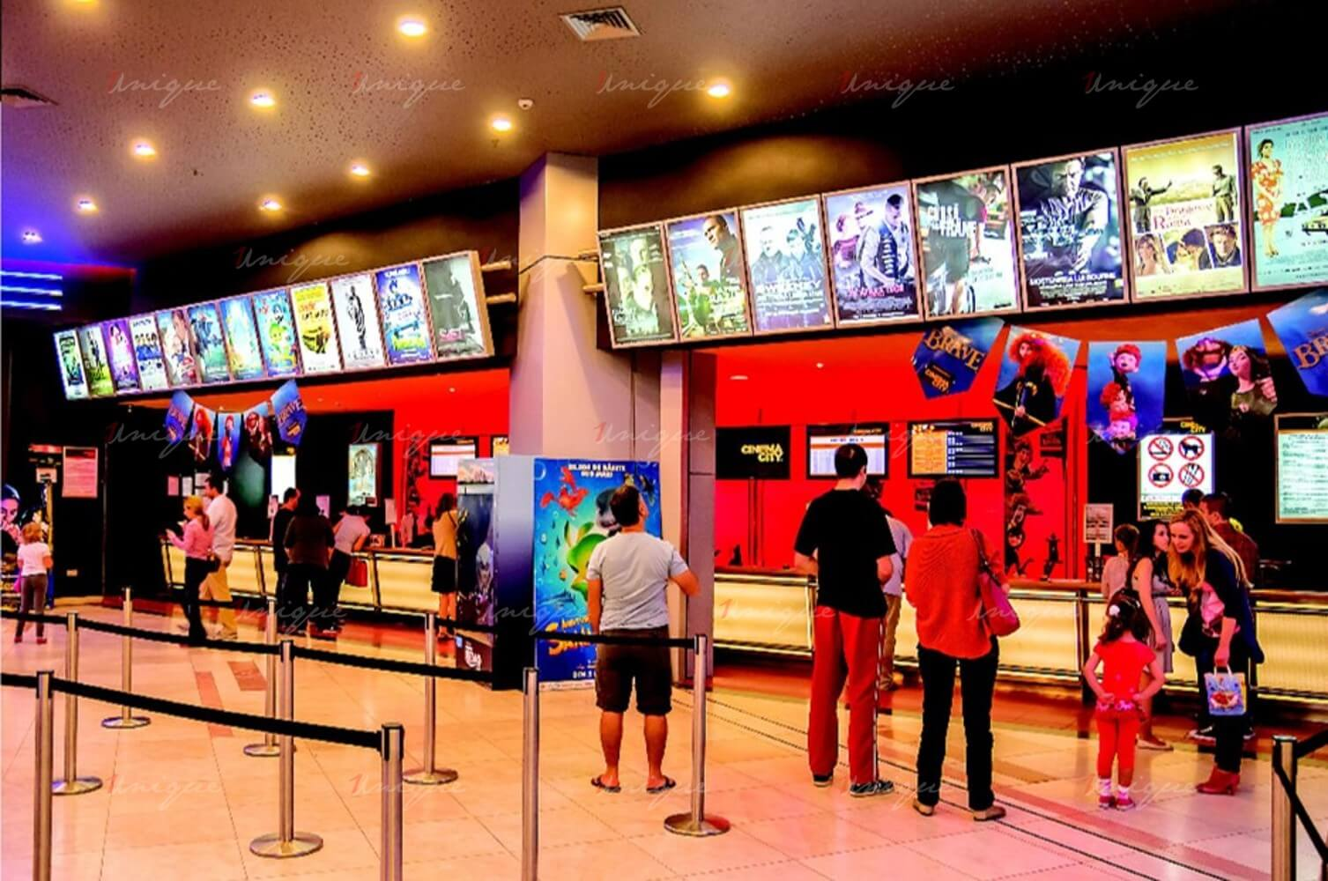
Chương 1: Đặt vấn đề, giải pháp

Slide 4



Chương 2: Thiết kế hệ thống
2.1 Công nghệ dùng trong web
Ưu điểm:
Reactjs tạo ra cho chính nó DOM ảo – nơi mà các component thực sự tồn tại trên đó. Điều này sẽ giúp cải thiện hiệu suất rất nhiều.
Ưu điểm:
Đặc điểm nổi bật của Node.js là nó nhận và xử lý nhiều kết nối chỉ với một single-thread. Điều này giúp hệ thống tốn ít RAM nhất và chạy nhanh nhất khi không phải tạo thread mới cho mỗi truy vấn.
Ưu điểm:
Cấu trúc đối tượng rõ ràng: Tuy rằng cấu trúc của dữ liệu là linh hoạt nhưng đối tượng của nó được xác định rất rõ ràng. Sử dụng bộ nhớ nội tại, nên truy vấn sẽ rất nhanh.

Slide 5
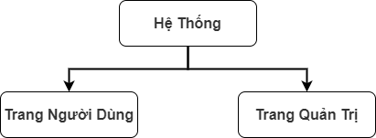
Chương 2: Thiết kế hệ thống
2.2 Sơ đồ hệ thống
Sơ đồ website

Slide 6
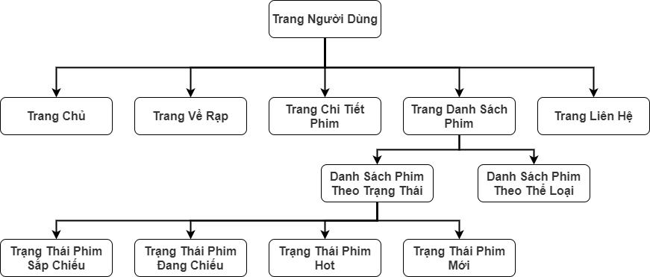
Chương 2: Thiết kế hệ thống
Sơ đồ trang người dùng

Slide 7
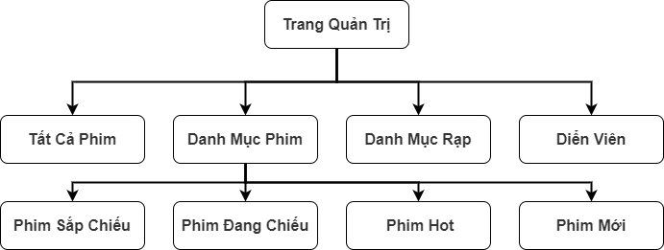
Chương 2: Thiết kế hệ thống
Sơ đồ trang quản trị

Slide 8
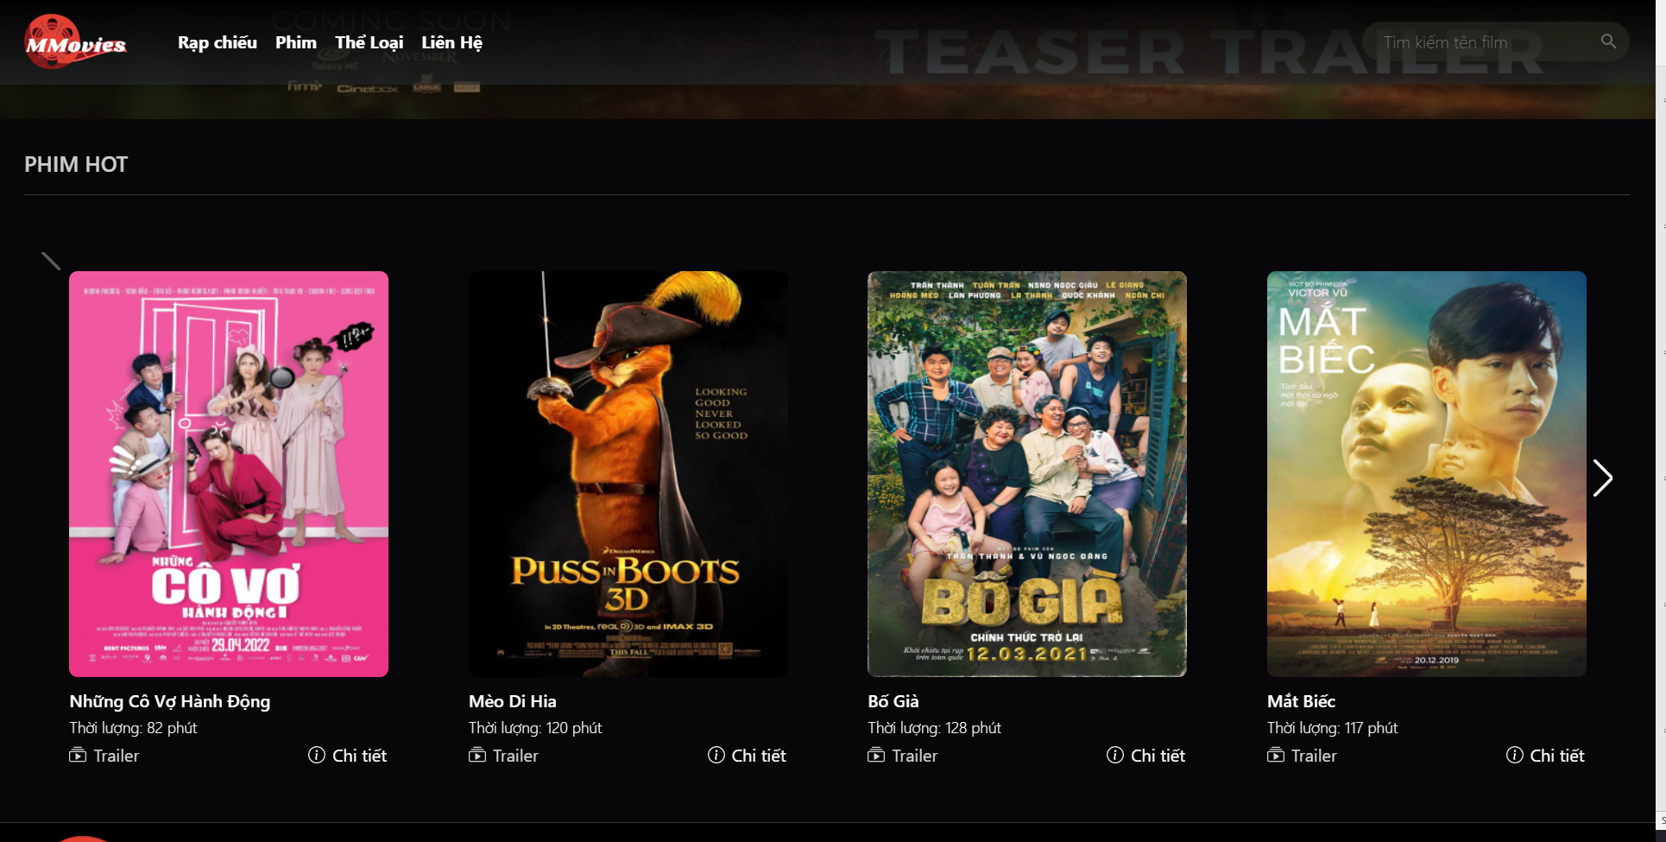
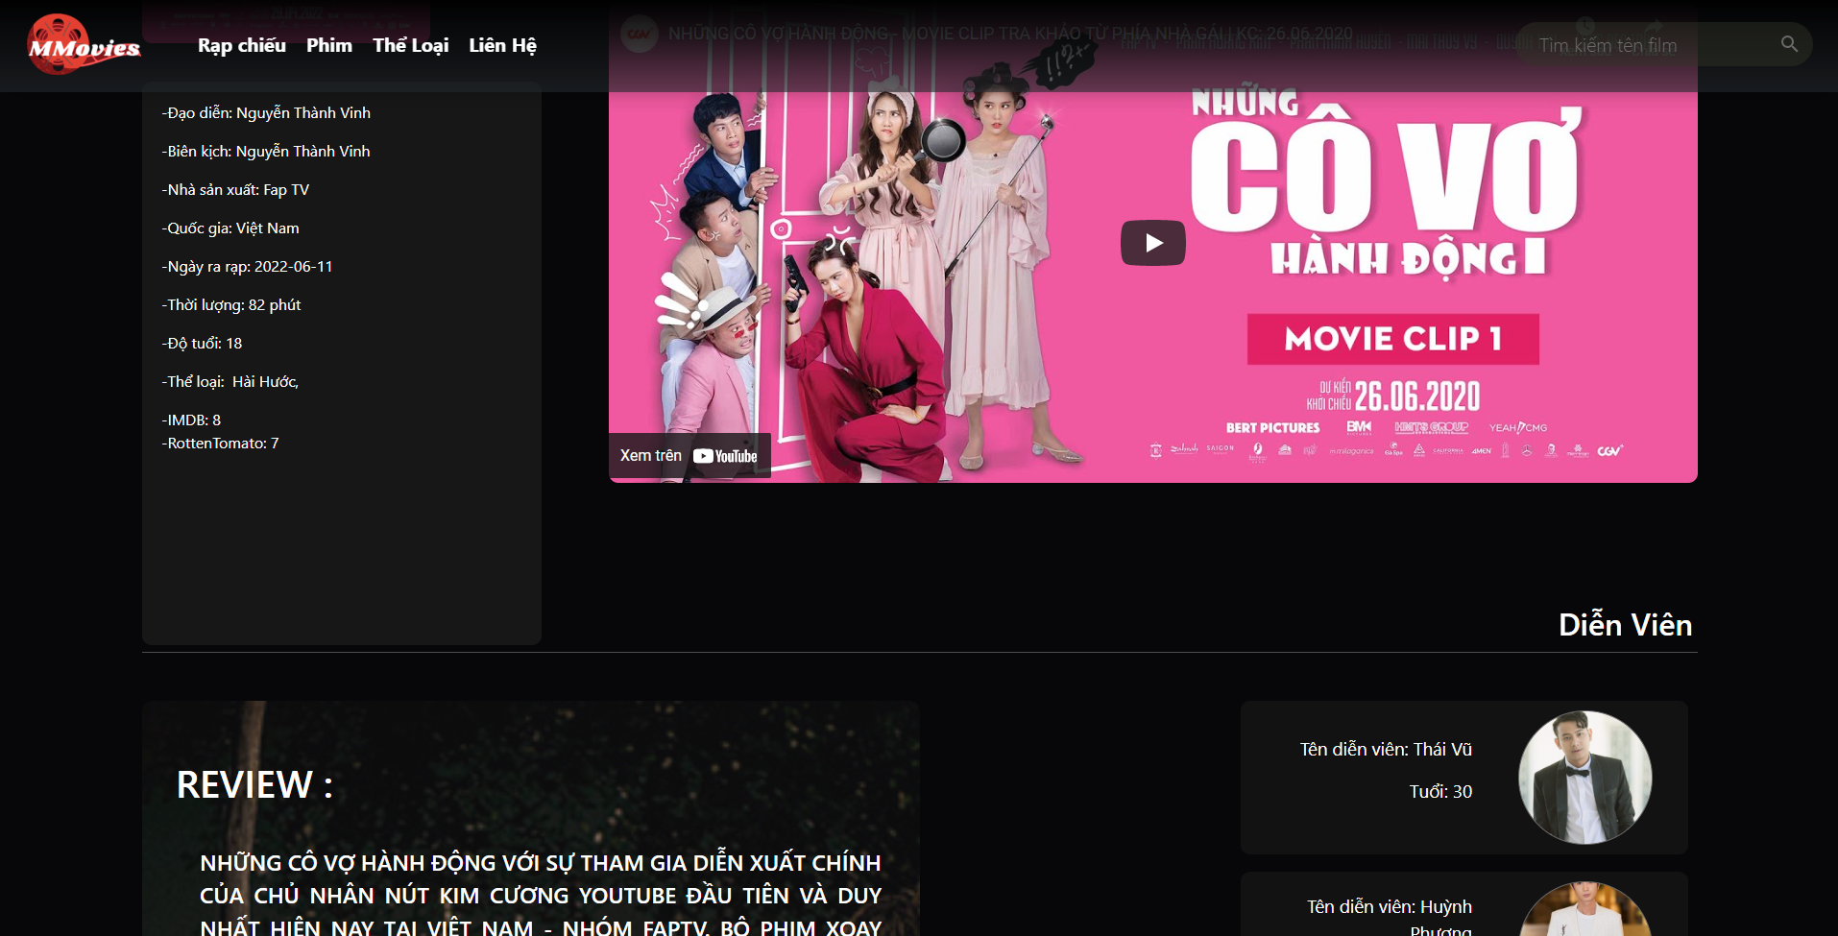
Chương 3: Sản phẩm thực tế
3.1 Hình ảnh website

Slide 9
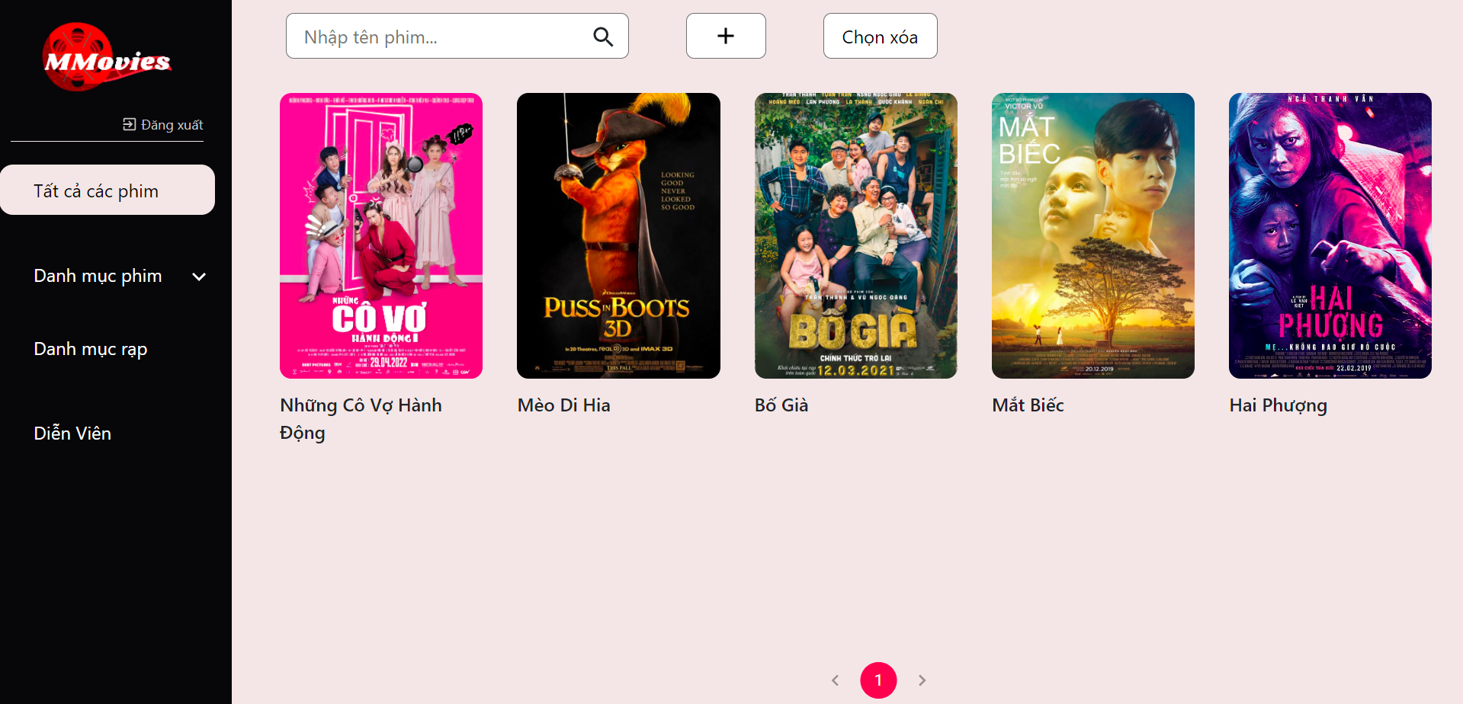
Chương 3: Sản phẩm thực tế

Slide 10
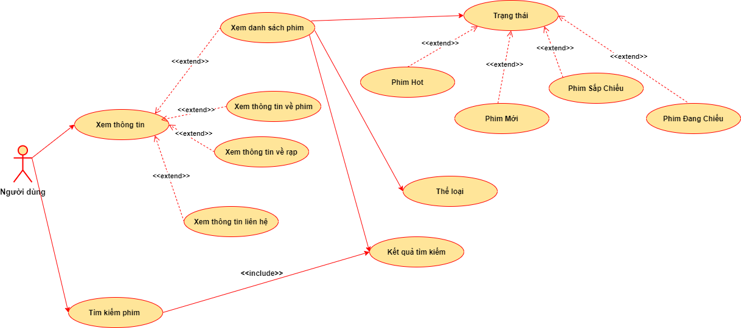
Chương 3: Sản phẩm thực tế
3.2 Sơ đồ Use-case
Sơ đồ Use-case người dùng

Slide 11
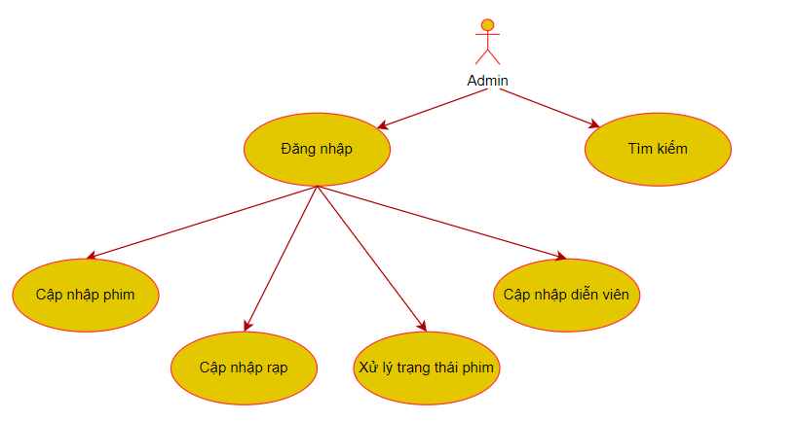
Chương 3: Chức năng hỗ trợ chuyển tư thế và di chuyển
Sơ đồ Use-case quản trị

Slide 12
Chương 4: Kết luận, hướng phát triển
Kết luận
Đi đôi với sự phát triển của công nghệ chính là sự phát triển về đời sống con người. Nhu cầu giải trí tăng, rạp chiếu phim trở thành sự lựa chọn không thể thiếu. Vì vậy, để người xem có lựa chọn tốt nhất và phù hợp nhất với bản thân, hệ thống giới thiệu phim mới của rạp chiếu phim trở nên cần thiết. Để tiếp cận dễ dàng với người dùng trong sự bùng nổ về Internet hiện nay thì nền tảng web là sự lựa chọn mà em hướng tới.
Hướng phát triển:
Thêm tương tác, đánh giá, bình luận của người dùng
Thêm phần đặt vé để tiện dụng hơn cho người dùng

Slide 13


